Slide 1
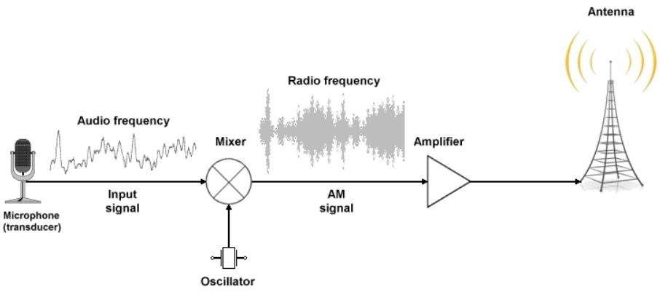
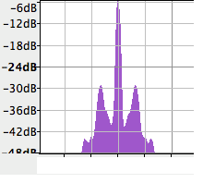




Estación de Radio Amplitud Modulada Estándar
$$1200$$
$$f_{RF, }kHz$$
$$1195$$
$$1205$$
¿Cómo hago si quiero usar el LH0024 como amplificador y no deseo tener problemas de estabilidad?

Slide 2
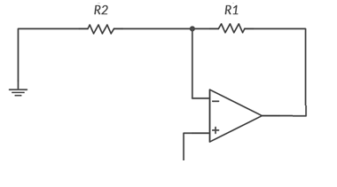

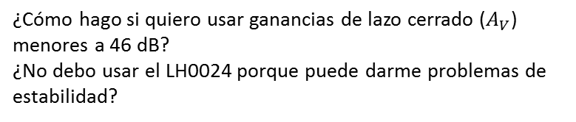
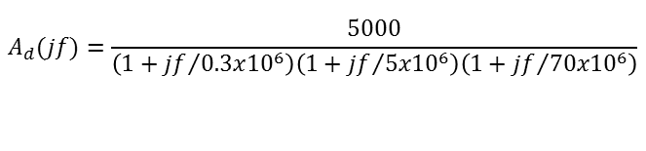
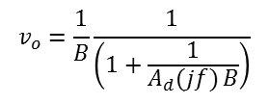


$$A_{d}{(jf)}=\frac{5000}{\left(1+{jf}/{0.3x{10}^{6}}\right)\left(1+{jf}/{5x{10}^{6}}\right)\left(1+{jf}/{70x{10}^{6}}\right)}$$
$$300 K$$
$$v_{o}=\frac{1}{B}\frac{1}{\left(1+\frac{1}{A_{d}{(jf)}B}\right)}$$
$$B=\frac{v_{−}}{v_{o}}=\frac{R2}{R1+R2}$$
LH0024
$$5 M$$
$$v_{i}$$
¿Cómo hago si quiero usar ganancias de lazo cerrado ($A_{V}$) menores a 46 dB?
¿No debo usar el LH0024 porque puede darme problemas de estabilidad?
$$70 M$$
$$f, MHz$$
Av | Av dB
211.21 | 46.49
66.38 | 36.44
30.91 | 29.80
19.39 | 25.75
11.08 | 20.89
Técnicas (o redes) de compensación en frecuencia externas al amplificador operacional
45°

Slide 3

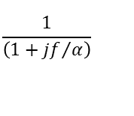






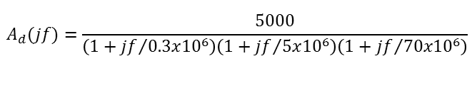
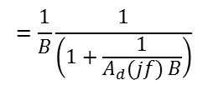


Compensación por Retardo Simple (LAG)
$$A_{d}{(jf)}=\frac{5000}{\left(1+{jf}/{0.3x{10}^{6}}\right)\left(1+{jf}/{5x{10}^{6}}\right)\left(1+{jf}/{70x{10}^{6}}\right)}$$
$$\frac{1}{\left(1+{jf}/α\right)}$$
$$Si la Ganancia Lazo Cerrado:$$
$$A_{v}{=\frac{1}{B}=1+\frac{R1}{R2}}=19.39$$
$$300 K$$
$$B=\frac{1}{19.39}$$
$$A_{d}{(jf)}B$$
$$A_{v}=\frac{v_{o}}{v_{i}}=\frac{A_{d}{(jf)}}{1+A_{d}{(jf)}B}$$
$$=\frac{1}{B}\frac{1}{\left(1+\frac{1}{A_{d}{(jf)}B}\right)}$$
$$5 M$$
$$\left|A_{v}\right|$$
𝑅𝑜≈150Ω
$$70 M$$
LH0024
$$C_{α}=?$$
$$v_{i}$$
$$B=\frac{1}{10}$$
$$C_{α}=?$$
$$B=\frac{1}{100}$$
45°

Slide 4









$$850 Hz$$
$$8.5 kHz$$
Ancho de banda (BW) = 0.3MHz
$$B=\frac{1}{100}$$
$$B=\frac{1}{10}$$
BW
Estación de Radio Amplitud Modulada Estándar
$$MHz$$
$$1200$$
$$f_{RF, }kHz$$
$$1195$$
$$1205$$

Slide 5
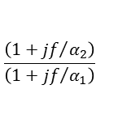

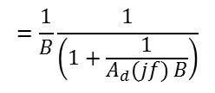
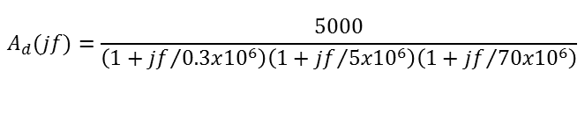

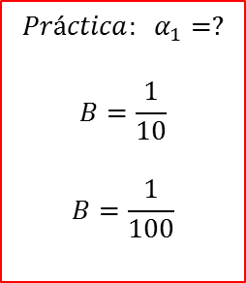
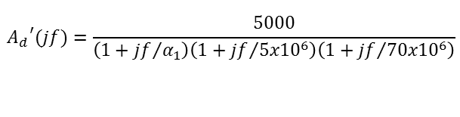



Compensación por Retardo (LAG) usando un cero y un polo
$$A_{v}=\frac{v_{o}}{v_{i}}=\frac{A_{d}{(jf)}}{1+A_{d}{(jf)}B}$$
$$=\frac{1}{B}\frac{1}{\left(1+\frac{1}{A_{d}{(jf)}B}\right)}$$
$$A_{d}{(jf)}=\frac{5000}{\left(1+{jf}/{0.3x{10}^{6}}\right)\left(1+{jf}/{5x{10}^{6}}\right)\left(1+{jf}/{70x{10}^{6}}\right)}$$
$$\frac{\left(1+{jf}/{α_{2}}\right)}{\left(1+{jf}/{α_{1}}\right)}$$
$$14 kHz$$
$$141 KHz$$
$${Si α}_{2}=0.3x{10}^{6}$$
$${A_{d}}^{′}{(jf)}=\frac{5000}{\left(1+{jf}/{α_{1}}\right)\left(1+{jf}/{5x{10}^{6}}\right)\left(1+{jf}/{70x{10}^{6}}\right)}$$
$$B=\frac{1}{100}$$
$${Práctica: α}_{1}=?$$
$$B=\frac{1}{10}$$
$$B=\frac{1}{100}$$
$$B=\frac{1}{10}$$

Slide 6


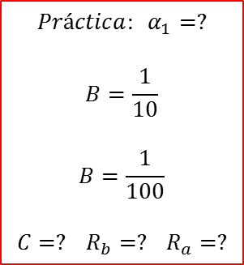


Compensación por Retardo (LAG) usando un cero y un polo
$$A_{v}=\frac{v_{o}}{v_{i}}=\frac{A_{d}{(jf)}}{1+A_{d}{(jf)}B}$$
$$=\frac{1}{B}\frac{1}{\left(1+\frac{1}{A_{d}{(jf)}B}\right)}$$
$$A_{d}{(jf)}=\frac{5000}{\left(1+{jf}/{0.3x{10}^{6}}\right)\left(1+{jf}/{5x{10}^{6}}\right)\left(1+{jf}/{70x{10}^{6}}\right)}$$
$$\frac{\left(1+{jf}/{α_{2}}\right)}{\left(1+{jf}/{α_{1}}\right)}$$
$$14 kHz$$
$$141 KHz$$
$${Si α}_{2}=0.3x{10}^{6}$$
$${A_{d}}^{′}{(jf)}=\frac{5000}{\left(1+{jf}/{α_{1}}\right)\left(1+{jf}/{5x{10}^{6}}\right)\left(1+{jf}/{70x{10}^{6}}\right)}$$
$$B=\frac{1}{100}$$
$${Práctica: α}_{1}=?$$
$$B=\frac{1}{10}$$
$$B=\frac{1}{100}$$
$$C=? R_{b}=? R_{a}=?$$
$$B=\frac{1}{10}$$
$$R_{a}$$
LH0024
$$R_{b}$$
$$v_{i}$$
$$C$$

Slide 7





Compensación por Retardo (LAG) usando un cero y un polo
$$A_{v}=\frac{v_{o}}{v_{i}}=\frac{A_{d}{(jf)}}{1+A_{d}{(jf)}B}$$
$$=\frac{1}{B}\frac{1}{\left(1+\frac{1}{A_{d}{(jf)}B}\right)}$$
Ancho de banda (BW) = 5MHz
$$14 kHz$$
$$141 KHz$$
Estación de Radio Amplitud Modulada Estándar
$$B=\frac{1}{100}$$
$$B=\frac{1}{10}$$
BW
$$1200$$
$$f_{RF, }kHz$$
$$1195$$
$$1205$$

Slide 8



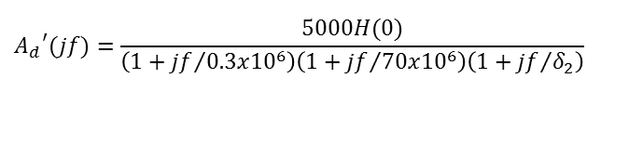

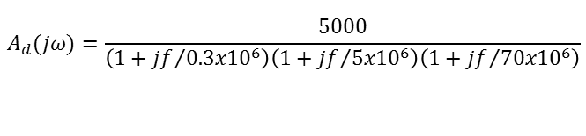


Compensación por Adelanto (LEAD) usando un cero y un polo
$$A_{v}=\frac{v_{o}}{v_{i}}=\frac{A_{d}{(jf)}}{1+A_{d}{(jf)}B}$$
$$=\frac{1}{B}\frac{1}{\left(1+\frac{1}{A_{d}{(jf)}B}\right)}$$
$$A_{d}{(jω)}=\frac{5000}{\left(1+{jf}/{0.3x{10}^{6}}\right)\left(1+{jf}/{5x{10}^{6}}\right)\left(1+{jf}/{70x{10}^{6}}\right)}$$
$$H(0)\frac{\left(1+{jf}/{δ_{1}}\right)}{\left(1+{jf}/{δ_{2}}\right)}$$
$${Si δ}_{1}=5x{10}^{6}$$
$$δ_{2}>δ_{1}$$
$${A_{d}}^{′}{(jf)}=\frac{5000H(0)}{\left(1+{jf}/{0.3x{10}^{6}}\right)\left(1+{jf}/{70x{10}^{6}}\right)\left(1+{jf}/{δ_{2}}\right)}$$
$$R_{a}$$
$$C$$
LH0024
$$R_{b}$$
$$v_{i}$$
$$B=\frac{1}{10}$$
$$B=\frac{1}{100}$$

Slide 9
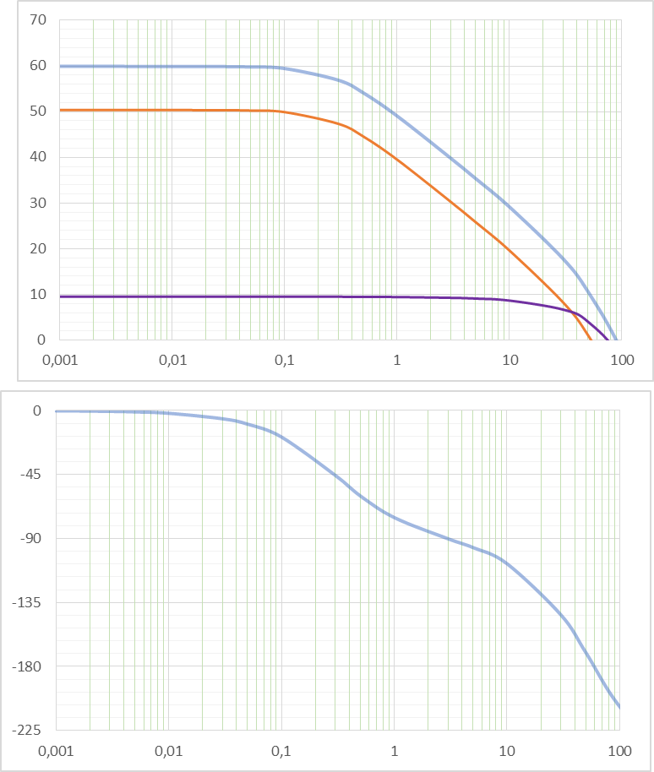

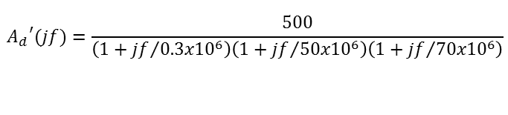

Ancho de banda (BW) = 23MHz
Compensación por Adelanto (LEAD) usando un cero y un polo
$$A_{d}{(jω)}=\frac{5000}{\left(1+{jf}/{0.3x{10}^{6}}\right)\left(1+{jf}/{5x{10}^{6}}\right)\left(1+{jf}/{70x{10}^{6}}\right)}$$
$$H(0)\frac{\left(1+{jf}/{δ_{1}}\right)}{\left(1+{jf}/{δ_{2}}\right)}$$
$${Si δ}_{1}=5x{10}^{6}$$
$$δ_{2}>δ_{1}$$
$$δ_{2}=50x{10}^{6}$$
Magnitud
$${A_{d}}^{′}{(jf)}=\frac{500}{\left(1+{jf}/{0.3x{10}^{6}}\right)\left(1+{jf}/{50x{10}^{6}}\right)\left(1+{jf}/{70x{10}^{6}}\right)}$$
BW
$$B=\frac{1}{3}$$
$$R_{a}$$
Fase
$$C$$
LH0024
$$R_{b}$$
$$v_{i}$$

Slide 10
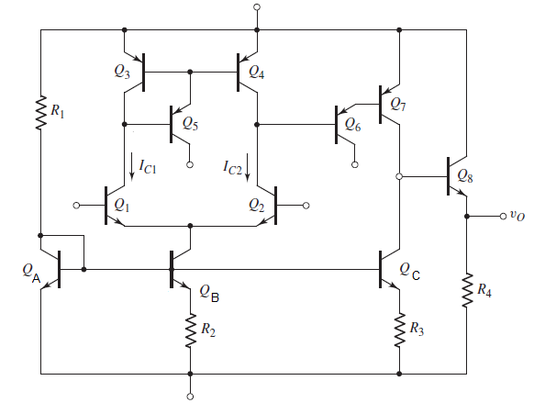
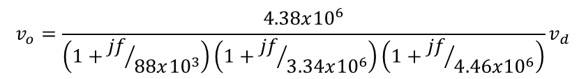
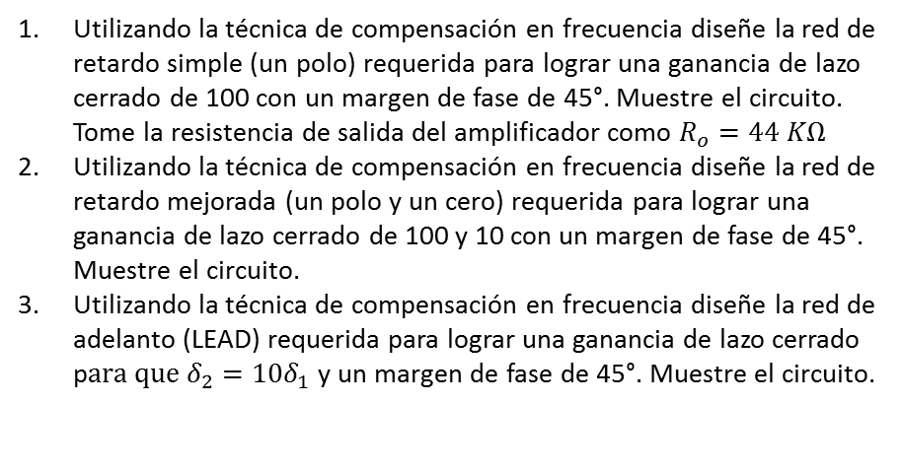
$$V_{CC}$$
$$v_{o}=\frac{4.38x{10}^{6}}{\left(1+{jf}/{88x{10}^{3}}\right)\left(1+{jf}/{3.34x{10}^{6}}\right)\left(1+{jf}/{4.46x{10}^{6}}\right)}v_{d}$$
Práctica para la casa #15
$$V_{EE}$$
$$V_{EE}$$
$$v_{−}$$
$$v_{+}$$
Utilizando la técnica de compensación en frecuencia diseñe la red de retardo simple (un polo) requerida para lograr una ganancia de lazo cerrado de 100 con un margen de fase de 45°. Muestre el circuito. Tome la resistencia de salida del amplificador como $R_{o}=44 KΩ$
Utilizando la técnica de compensación en frecuencia diseñe la red de retardo mejorada (un polo y un cero) requerida para lograr una ganancia de lazo cerrado de 100 y 10 con un margen de fase de 45°. Muestre el circuito.
Utilizando la técnica de compensación en frecuencia diseñe la red de adelanto (LEAD) requerida para lograr una ganancia de lazo cerrado p$ara que δ_{2}=10δ_{1}$y un margen de fase de 45°. Muestre el circuito.
$$V_{EE}$$

